Slide 1











UBND QUẬN LONG BIÊN
TRƯỜNG MẦM NON GIA QUẤT
HOẠT ĐỘNG KHÁM PHÁ
CON VOI- CON KHỈ
GIÁO VIÊN: NGUYỄN THỊ THÀNH
LỨA TUỔI: 24 – 36 tháng
THỜI GIAN: 15 - 20 PHÚT
NĂM HỌC: 2022- 2023

Slide 2



MỤC ĐÍCH – YÊU CẦU
1. Kiến thức
- Trẻ biết tên con voi con khỉ, nêu được một số đặc điểm nổi bật của con voi, con khi: Đầu , tai, ngà voi, mình, chân, đuôi...
- Biết môi trường sống và ích lợi của voi.
2. Kĩ năng:
- Rèn khả năng quan sát và ghi nhớ có chủ định
- Trẻ phân biệt và so sánh đặc điểm rõ nét của con voi con khỉ .
- rẻ trả lời câu hỏi của cô rõ ràng mạch lạc
3.Thái độ:
- Trẻ yêu thiên nhiên, yêu con vật

Slide 3


1.Ổn định tổ chức, gây hứng thú:
Cô và các con cùng hát bài: Chú voi con ở Bản Đôn

Slide 4


2. Phương pháp và hình thức tổ chức:

Slide 5
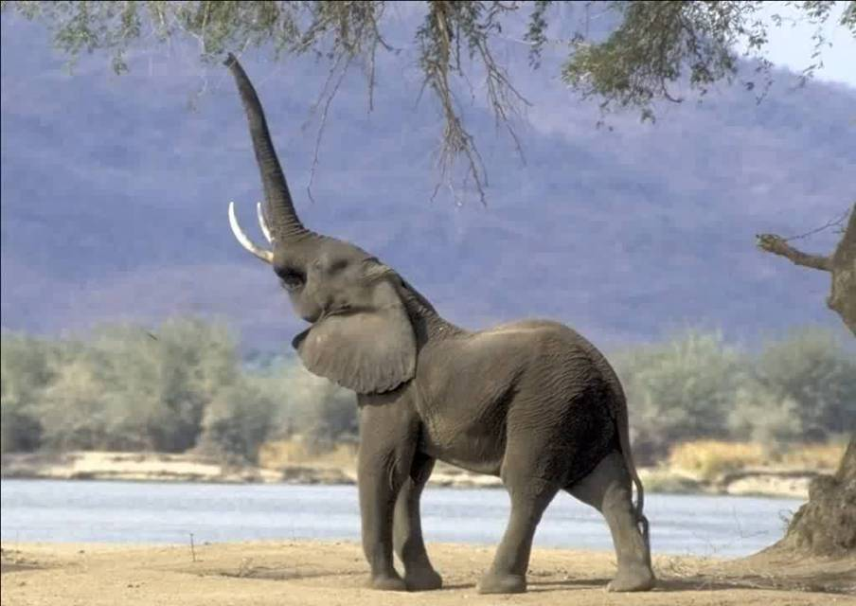
Ban có biết mình là ai k?
Mình là voi con đấy

Slide 6
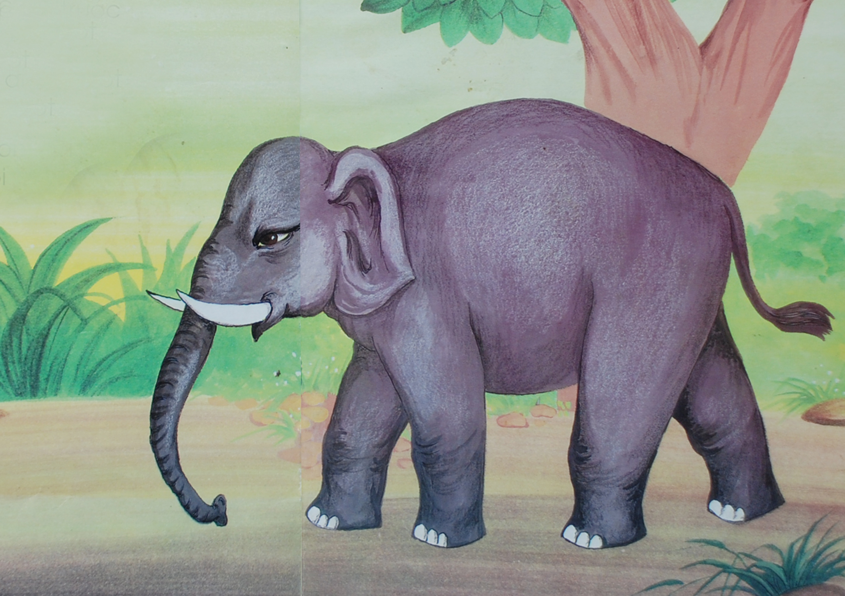
Các bộ phận của con voi
MÌNH
TAI
ĐẦU
MẮT
ĐUÔI
NGÀ
VÒI
CHÂN

Slide 7
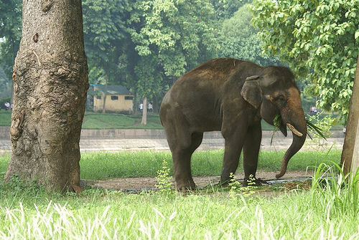
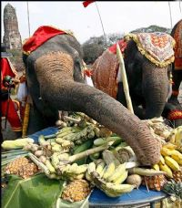

Slide 8
m×nh rÊt thÝch ¨n cá vµ tr¸i c©y ®Êy

Slide 9
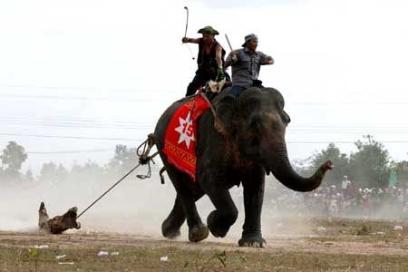

Slide 10
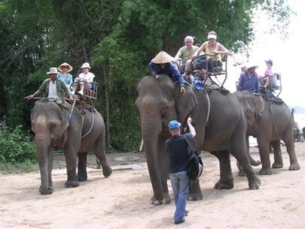

Slide 11
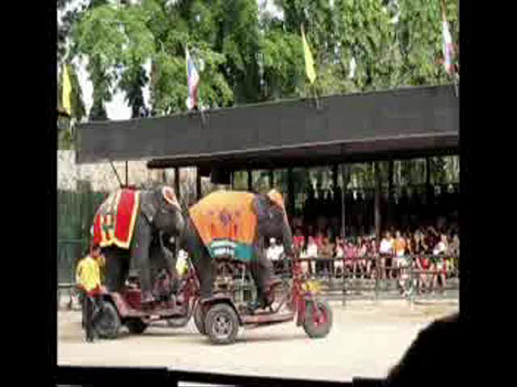

Slide 12
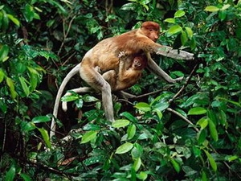
Bé có biết mình là ai không? ( Bạn Khỉ )

Slide 13

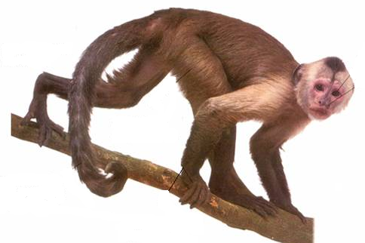
MÌNH KHỈ
ĐẦU KHỈ
MẮT
CHÂN KHỈ
MŨI
MIỆNG
ĐUÔI KHỈ
TAY KHỈ

Slide 14

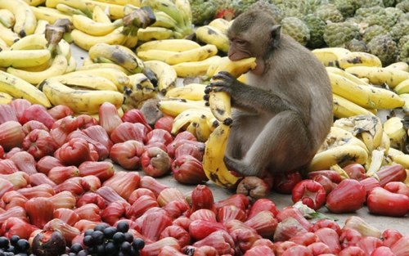
Khỉ ăn gì lớp mình?
Con khỉ ăn gì?

Slide 15
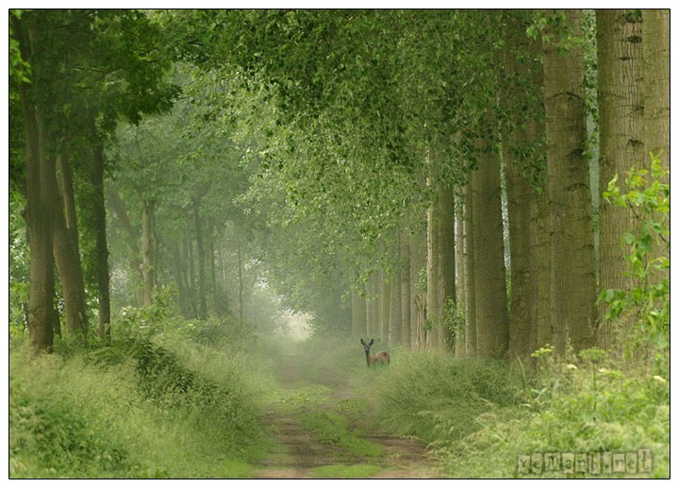
Khỉ sống ở đâu?

Slide 16
So sánh
Con voi – con khỉ

Slide 17
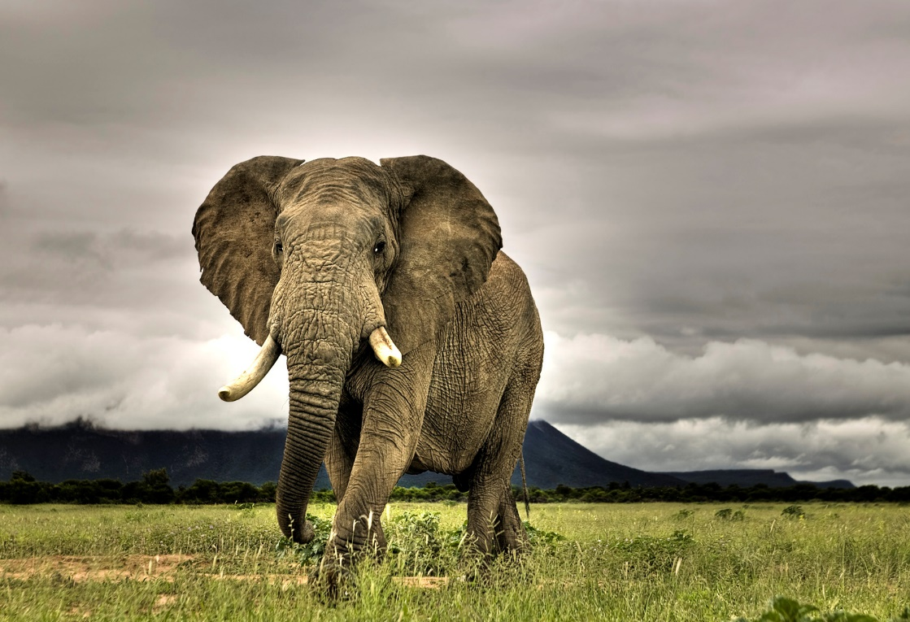

Slide 18
Ngoài voi với khỉ con biết con vật gì sống trong rừng nữa?

Slide 19
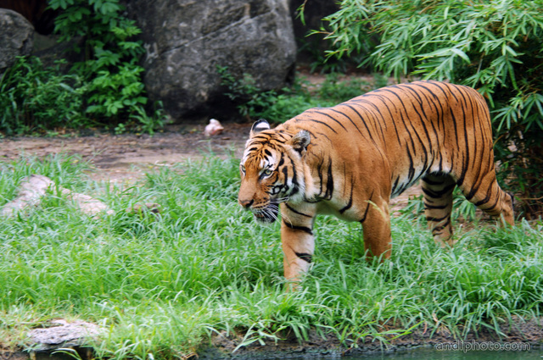
Con hæ

Slide 20
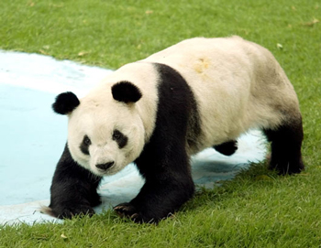
®©y lµ b¹n gÊu tróc

Slide 21
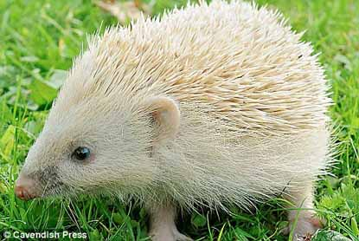
Con nhÝm

Slide 22
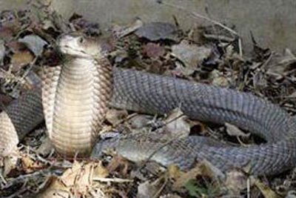
con r¾n

Slide 23
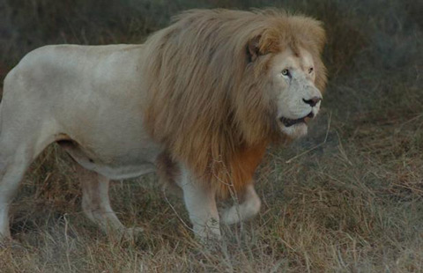
Con s­ tö

Slide 24

HẸN GẶP LẠI CÁC CON

